Slide 1
Маркетинг
Модуль методології Lean Startup

Slide 2
Контур
вступ
Підхід Lean Start-up
Розвиток клієнта
П'ять принципів бережливого стартапу
Резюме

Slide 3
вступ
«Успіх стартапа можна досягти, дотримуючись правильного процесу, а це означає, що цьому можна навчитися, а це означає, що цьому можна навчити». (Ерік Райс , 2011)

Slide 4
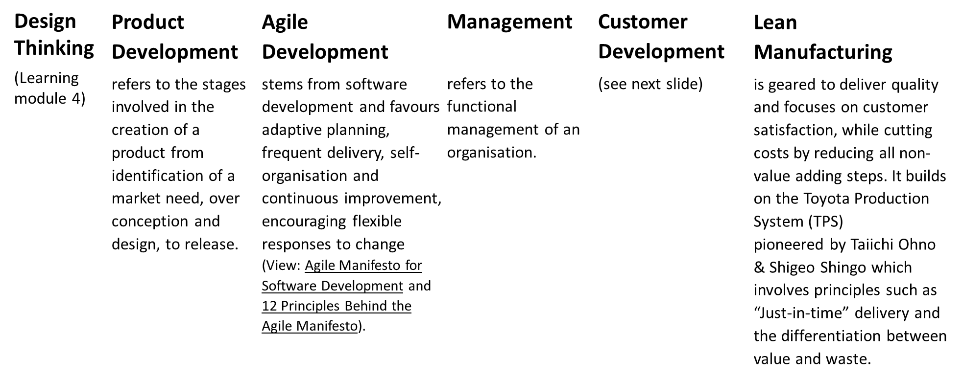
Підхід Lean Start-up базується на

Slide 5
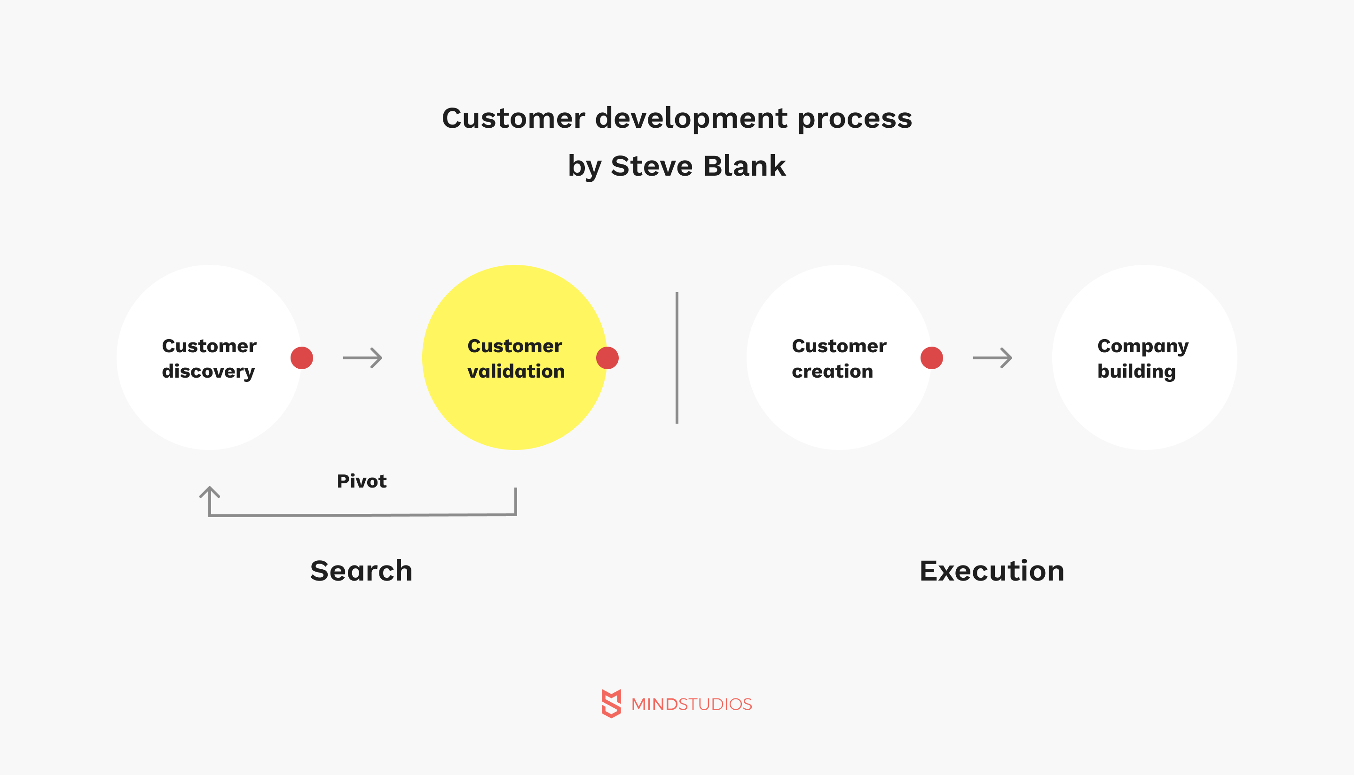
Розвиток клієнта
Стів Бланк наголошує на важливості отримання інформації про клієнтів для підтвердження бізнес-гіпотез нового підприємства та пошуку бізнес-моделі, яка працює. Він описує чотири кроки, кожен з яких повторюється. Мета полягає в тому, щоб знайти відповідність продукту ринку для нового продукту або послуги, посилаючись на доведену життєздатність, бажаність і здійсненність на етапі пошуку та до виконання . Бланк зазначає, що « факти існують поза будівлею, думки – всередині », тому важливо « вийти з будівлі »!

Slide 6
П'ять принципів Lean Startup
Підприємці всюди
Підприємництво – це управління
Перевірене навчання
Будуйте-Вимірюйте-Вчіться
Облік інновацій

Slide 7
1. Підприємці всюди

Slide 8
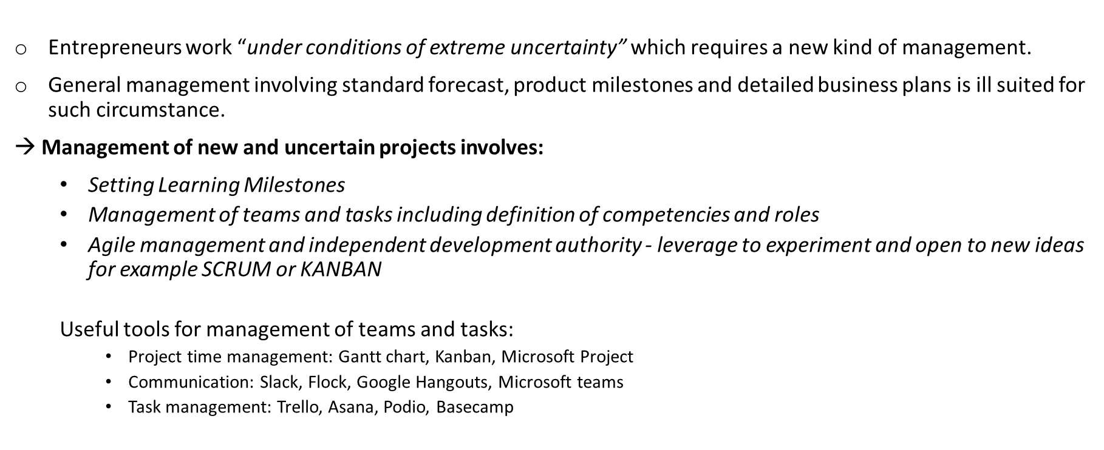
2. Підприємництво – це управління

Slide 9
Підприємництво – це управління
→ Загальне управління проти економічного менеджменту
Перспектива | Зверху вниз | Знизу вгору
Фокус | Орієнтація на доходи | Орієнтація на маржу та людей
Прийняття рішень | Розлука з роботою | Інтегрований в роботу
Орієнтація | Пожертвуйте майбутнім заради сьогодення | Жертва теперішнього заради майбутнього
Цінності | Відповідність і координація | Відданість і співпраця
Підхід | пожежогасіння | Профілактика пожеж
Заходи | Бюджет, цілі, результати | Прогрес, продуктивність, використання, додана вартість
Поведінка | Направляти та інструктувати | Дозволяйте, навчайте та ставте запитання
Ставлення до клієнта | Договірна | Орієнтований на клієнта

Slide 10
3. Перевірене навчання

Slide 11
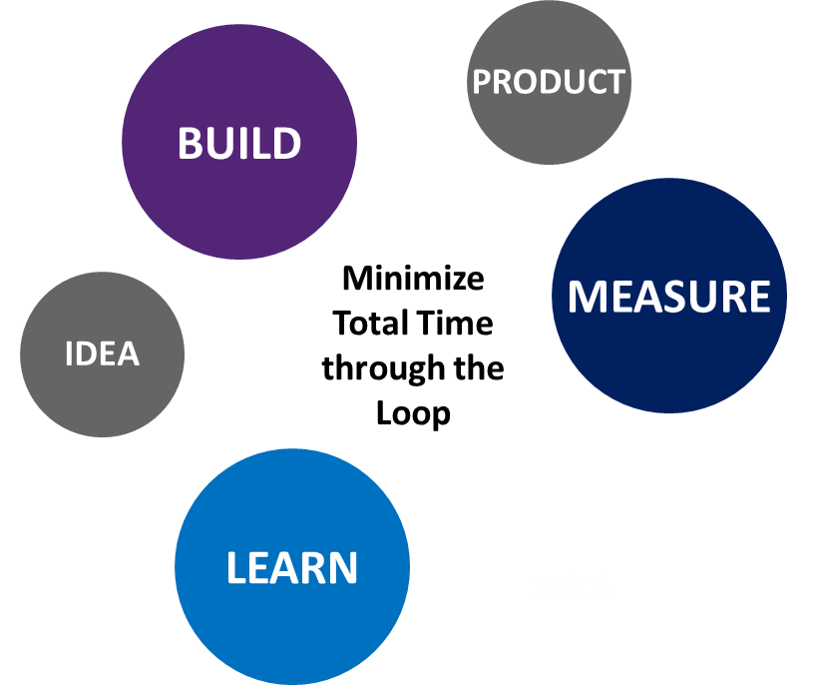
4. Будуйте-Вимірюйте-Вчіться
ДАНІ

Slide 12
Будувати
ДАНІ

Slide 13
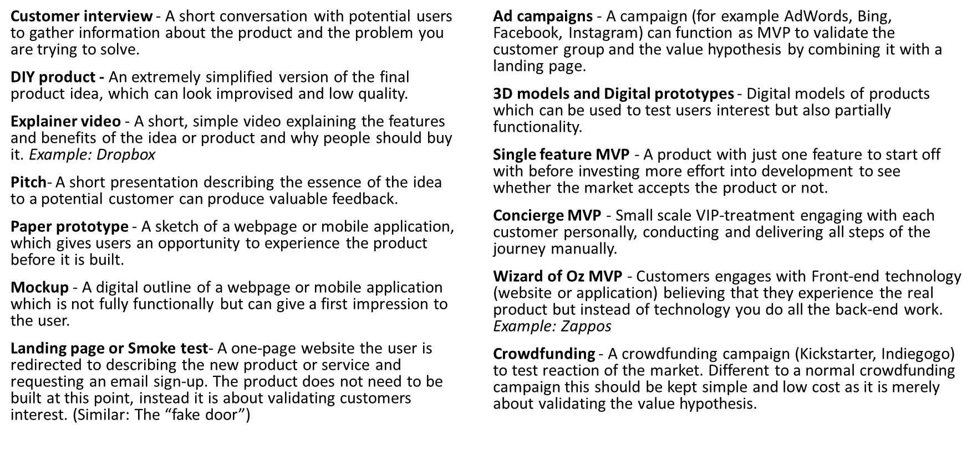
Каталоги MVP

Slide 14
Виміряти

Slide 15
вчитися

Slide 16
5. Інноваційний облік
ВИЗНАЧЕННЯ// Облік інновацій – це спосіб оцінити прогрес, коли всі показники, які зазвичай використовуються у відомій компанії (дохід, клієнти, рентабельність інвестицій, частка ринку), фактично дорівнюють нулю, замість цього використовуються ефективні показники та постійне тестування.
Три етапи навчання
Використовуйте мінімальний життєздатний продукт для збору реальних даних про поточний стан компанії для встановлення базової лінії.
Необхідно намагатися налаштувати двигун від базової лінії до ідеалу шляхом постійного вдосконалення та повторення.
Повертайте або наполегливо — якщо ви не рухаєте цільових клієнтів, ви не досягаєте жодного прогресу, і настав час повернути!
Інструменти та шаблони для обліку інновацій
Приладові панелі
Машина росту

Slide 17
Каталог опор
Збільшена опорна точка . Одна функція початкового продукту перетворюється на весь продукт.
Зменшення стержня - The весь продукт стає окремою ознакою розширеного продукту чи послуги.
Customer Segment Pivot . Продукт залишається тим самим, але тепер націлений на іншу групу клієнтів.
Основна інформація про потреби клієнта . Експерименти показали, що необхідно вирішити іншу потребу, яка потенційно вимагає абсолютно нового продукту та стратегії.
Platform pivot – перехід від пропозиції програми до платформи або навпаки.
Pivot Business Architecture Pivot – зміна архітектури, наприклад, від складного системного режиму, орієнтованого на B2B, до масового ринку на моделі масових операцій
Value Capture Pivot – зміна моделі монетизації або прибутку, яка може мати значний вплив на бізнес, продукт і стратегію.
Механізм зростання. Перемикайтеся з одного механізму зростання на інший (вірусне, липке та платне зростання)
Channel pivot – більш ефективне надання того самого рішення через інший канал продажів.
Технологічний центр — надання того самого рішення з використанням іншої технології.

Slide 18
Що обліковувати?
Що потрібно враховувати, залежить від продукту чи послуги. Це може бути, наприклад, кількість активних учасників, кількість транзакцій або рівень утримання. Часто коефіцієнт конверсії є відповідним показником.
Коефіцієнт конверсії означає відсоток відвідувачів веб-сайту, які виконали бажану дію (конверсію), від загальної кількості відвідувачів.
Під час обліку зростання важливо порівняти, скільки нових клієнтів користуються продуктом або послугою (= швидкість зростання ) і скільки клієнтів втрачають інтерес і припиняють користуватися продуктом (= швидкість відтоку ). Швидкість відтоку має бути якомога нижчою, оскільки це перешкоджає зростанню.
→ Залучення нових клієнтів без можливості їх утримати є ознакою того, що потрібно щось скорегувати, щоб покращити утримання й, таким чином, забезпечити успіх.

Slide 19
Реалізація підходу
Невеликі партії є основою економного підходу.
«Підхід «один конверт за раз» у ощадливому виробництві називається «окремим потоком». Це працює завдяки дивовижній потужності малих партій». (Ries, 2011, стор. 184)
Принцип малих партій є основною логікою безперервного розгортання , яка стосується випуску програмного коду, щойно він пройшов автоматизоване тестування, вносячи видимі зміни для кінцевого користувача.
Знайдіть першопричину за допомогою «П’яти причин»
→ знайдіть рішення для технічних проблем, виявляючи людські управлінські проблеми, запитуючи «Чому?» п'ять разів.
Приклад // Дрібні партії – листи та конверти
«У книзі «Бережливе мислення» Джеймс Вомак і Деніел Джонс розповідають історію про те, як запихували інформаційні бюлетені в конверти за допомогою одного з двох маленьких дітей автора. Кожен конверт мав бути адресований, проштампований, заповнений листом і запечатаний. Доньки шести та дев’яти років знали, як їм підійти до завершення проекту: «Тату, спочатку треба згорнути всі бюлетені. Потім слід прикріпити печатку. Тоді вам слід поставити штампи». Їхній батько хотів зробити це незрозумілим способом: заповнити кожен конверт по одному. Вони сказали йому, що «це буде неефективно!» Тож він і його дочки взяли по половині конвертів і змагалися, хто фінішує першим. Батько виграв забіг, і не тільки тому, що він дорослий.
Підхід «один конверт за раз» — це швидший спосіб виконати роботу, навіть якщо він здається неефективним. Це було підтверджено багатьма дослідженнями, у тому числі записаними на відео». (Ries, 2011, стор. 184)

Slide 20
Резюме
Крок 1: Визначте припущення, які не відповідають дійсності.
Крок 2: Вийдіть із будівлі.
Крок 3: створіть – перевірте свої припущення за допомогою мінімально життєздатного продукту (MVP).
Крок 4: Вимірювання – Установіть базові показники.
Крок 5: Навчіться – налаштуйте двигун.
Крок 6: орієнтуйтеся або наполегливо.

Slide 21
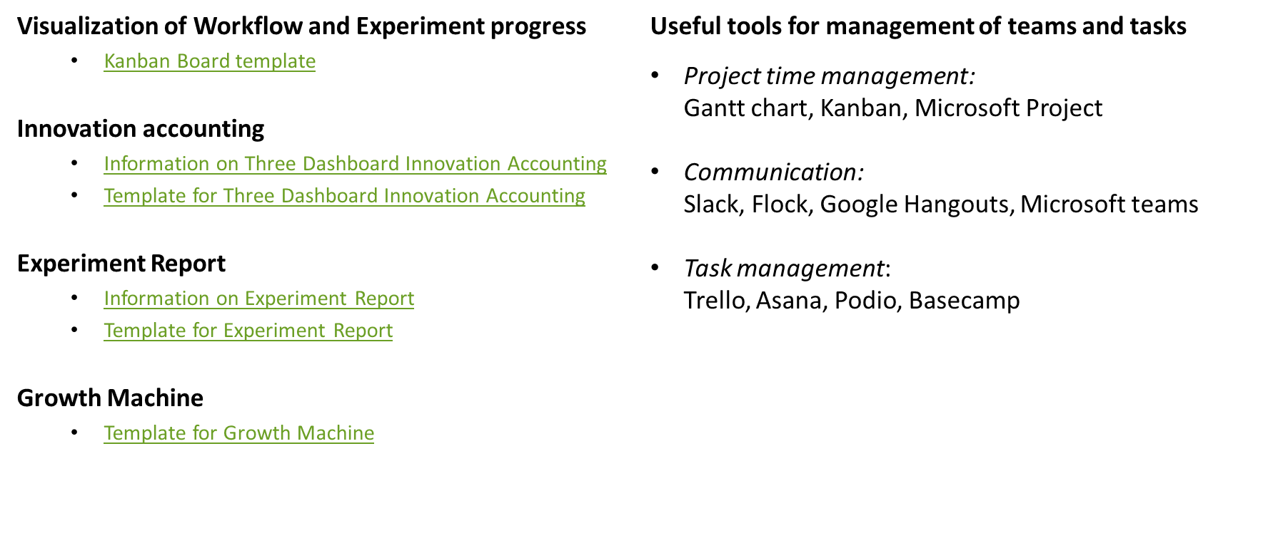
Шаблони та інструменти

Slide 22
Додаткова інформація та інструменти
Інструменти та курси
Курси від Google: https://startup.google.com/
Уроки Стіва Бленка: https://steveblank.com/category/2-minute-lessons/page/2/
Експериментальна дошка Javelin: https://www.youtube.com/watch?v=F-5Iyj9A1MU
MVP: http://www.startuplessonslearned.com/2009/08/minimum-viable-product-guide.html
Дизайн і тестування: https://startup.google.com/best-practices/design-and-test/
Швидке створення прототипів: https://www.udacity.com/course/rapid-prototyping--ud723
Подальші читання
Бланк, С. (2013). Чому ощадливий стартап змінює все, Harvard Business Review, травень, 63–72. Отримано 3 вересня з https://hbr.org/2013/05/why-the-lean-start-up-changes-everything .
Lean Startup : https://leanstartup.co/blog/
Облік інновацій: https://www.ideou.com/blogs/inspiration/innovation-accounting-what-it-is-and-how-to-get-started
Книги
Як дістатися до Blan B – Ренді Комісар
Lean Impact – Енн Мей Чанг

